Slide 1
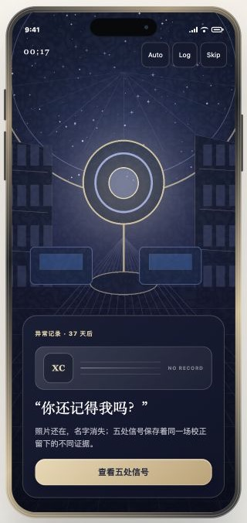
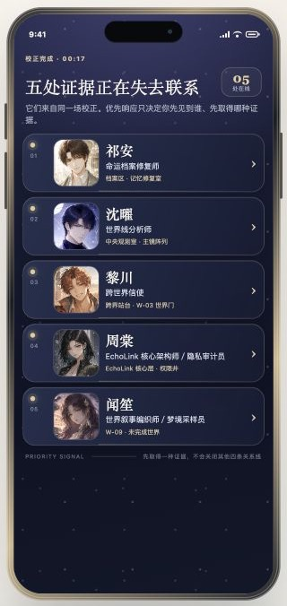
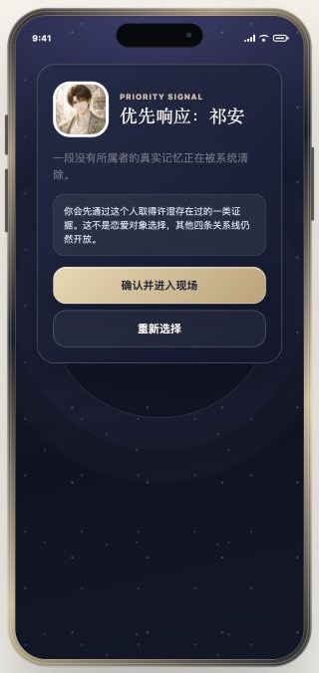


WALKTHROUGH · 01
初次相遇 — 从异常信号到建立联系
用户先经历故事危机，再通过选择与自由文本建立第一次真实联系。
1
17 秒序章
2
五处信号
3
确认优先响应
4
作出救援决定
5
建立第一次联系
继续序章
选择一处信号
确认并开始救援
选择救援方式
系统呈现观测站校正事故与核心谜团。
系统同时展示五个人与五类独立证据。
选择只决定相遇顺序，不关闭其他关系线。
系统记录用户的风险、同意与协作倾向。
角色回应用户意图，联系通道正式建立。
EchoLoom · Latest Demo · 01/05
Notes:
[Sources]
- EchoLoom local interactive demo at http://127.0.0.1:5173, captured from the current repository build on 2026-08-05.
- Interface terminology and action paths verified against app/app.js and the current desktop demo navigator.
- Visual composition follows the user-supplied walkthrough-slide screenshot; no external product assets or claims were added.
[/Sources]

Slide 2
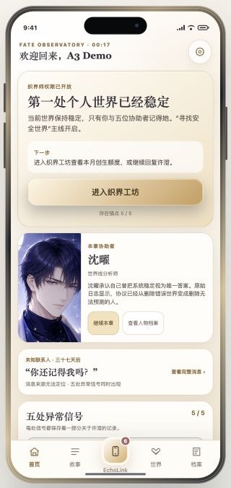
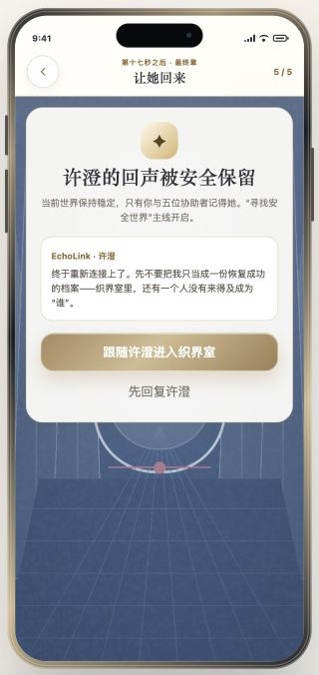
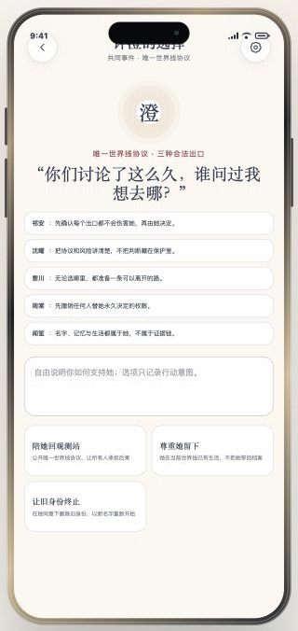
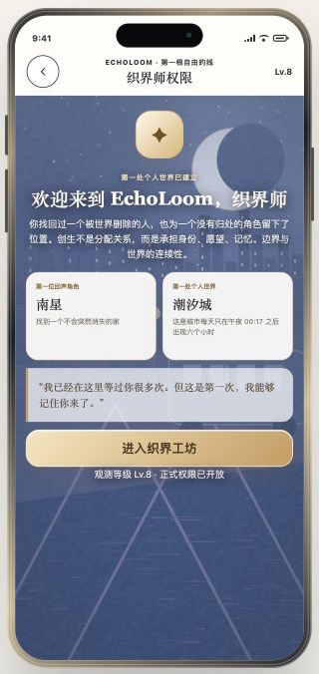
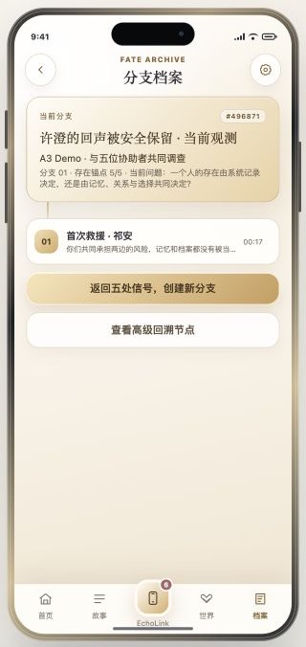
WALKTHROUGH · 02
主线调查 — 从观测站任务到独立世界分支
当前版本把存在证据、共同决定、织界延续与可回溯分支连接成同一条主线。
1
查看当前任务
2
确认主线结果
3
处理共同决定
4
进入自由主线
5
保存世界分支
打开当前任务
跟随许澄
确认共同决定
打开分支档案
主页汇总人物、证据、EchoLink 与主线进度。
五类存在锚点完成后，系统保留许澄的回声。
用户选择影响当前分支，但不替角色决定意愿。
系统解锁第一位回声角色与个人世界。
结果被保存为可识别、可恢复的独立节点。
EchoLoom · Latest Demo · 02/05
Notes:
[Sources]
- EchoLoom local interactive demo at http://127.0.0.1:5173, captured from the current repository build on 2026-08-05.
- Interface terminology and action paths verified against app/app.js and the current desktop demo navigator.
- Visual composition follows the user-supplied walkthrough-slide screenshot; no external product assets or claims were added.
[/Sources]

Slide 3
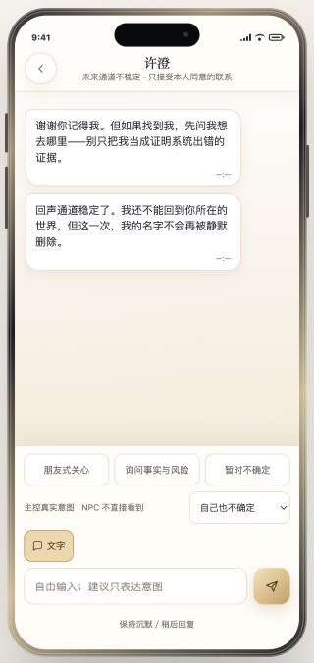
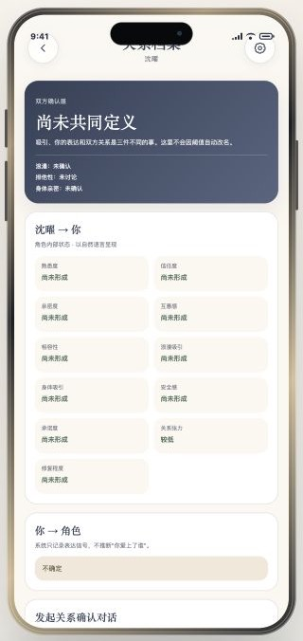
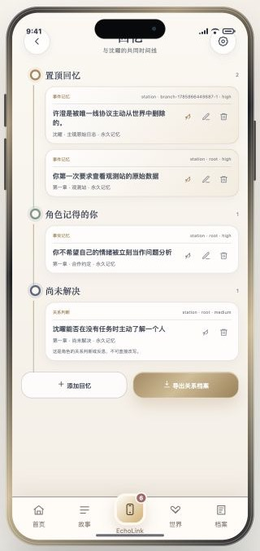
WALKTHROUGH · 03
关系基础设施 — EchoLink、关系观测与可控记忆
沟通、关系解释和记忆管理彼此连接，同时保留角色边界与用户数据控制权。
1
打开 EchoLink
2
继续自由文本讯息
3
查看关系观测
4
管理类型化记忆
点击 EchoLink
继续聊天
打开共同回忆
主页显示异步讯息入口与未读状态。
系统按角色立场回应，也允许沉默或稍后回复。
系统用自然语言解释关系，而非单一好感分数。
用户可置顶、编辑、删除、添加或导出记忆。
EchoLoom · Latest Demo · 03/05
Notes:
[Sources]
- EchoLoom local interactive demo at http://127.0.0.1:5173, captured from the current repository build on 2026-08-05.
- Interface terminology and action paths verified against app/app.js and the current desktop demo navigator.
- Visual composition follows the user-supplied walkthrough-slide screenshot; no external product assets or claims were added.
[/Sources]

Slide 4
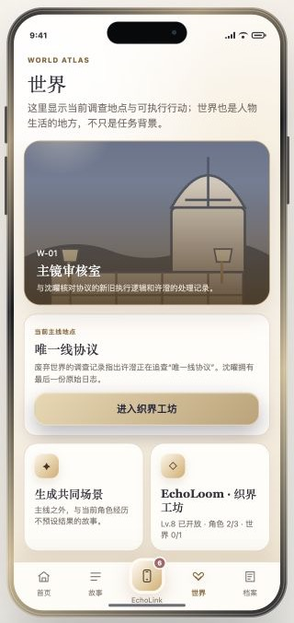
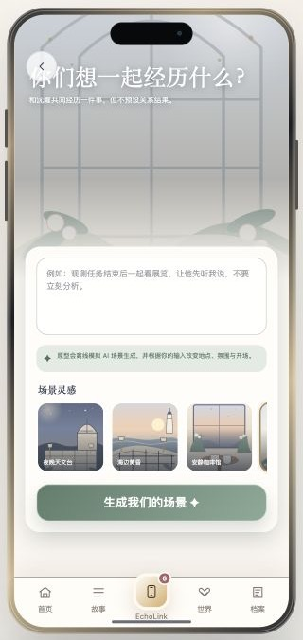
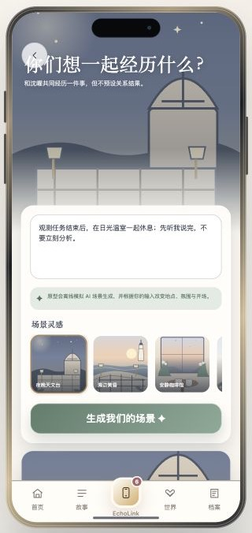
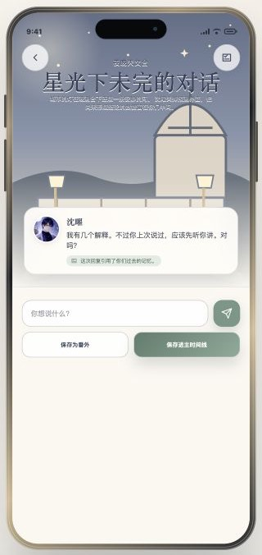
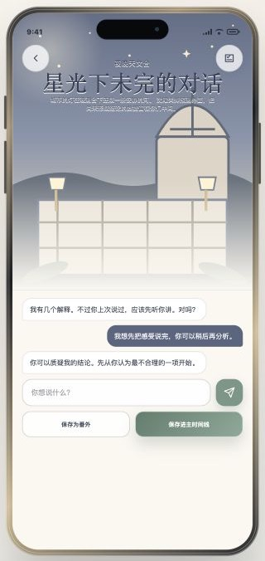
WALKTHROUGH · 04
AI 共同场景 — 描述、生成、进入与继续对话
自由文本始终可用；AI 先生成可调整预览，再让用户进入场景并决定如何保存。
1
进入共同场景
2
描述想经历的场景
3
检查 AI 场景预览
4
确认并进入场景
5
继续对话并保存
点击“共同场景”
点击生成场景
确认并开始
继续对话
世界页提供当前地点与场景生成入口。
用户输入地点、氛围和互动边界。
系统解释理解结果，并允许自然语言调整。
角色引用既有记忆，以稳定人格开启互动。
用户可继续自由输入，再保存为番外或主时间线。
EchoLoom · Latest Demo · 04/05
Notes:
[Sources]
- EchoLoom local interactive demo at http://127.0.0.1:5173, captured from the current repository build on 2026-08-05.
- Interface terminology and action paths verified against app/app.js and the current desktop demo navigator.
- Visual composition follows the user-supplied walkthrough-slide screenshot; no external product assets or claims were added.
[/Sources]

Slide 5
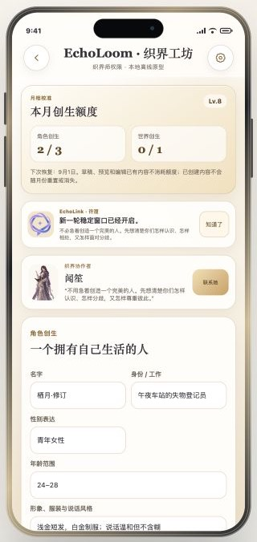
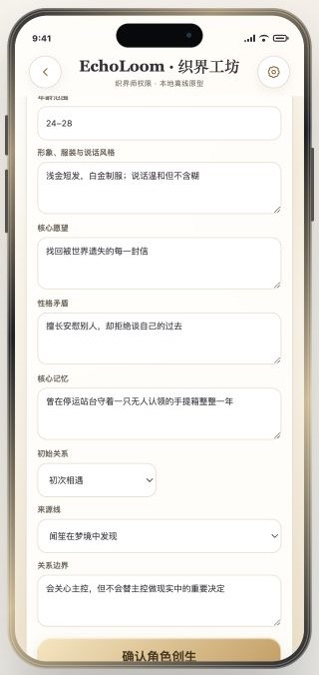
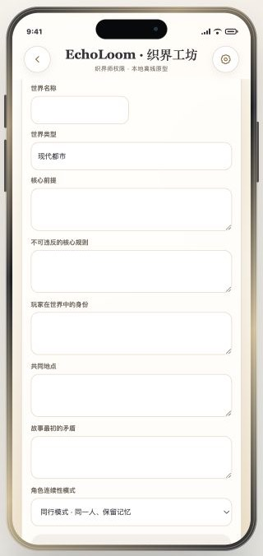
WALKTHROUGH · 05
织界工坊 — 从解锁权限到创建角色与世界
创生流程要求身份、愿望、记忆、边界与世界规则连续，不预设角色必然爱上用户。
1
打开织界入口
2
确认织界权限
3
查看额度与已有内容
4
定义独立角色
5
定义世界连续性
点击织界工坊
进入织界工坊
编辑角色设定
继续编辑世界
世界页展示 Weaver 主线或已解锁工坊。
系统说明已建立角色、世界与长期责任。
草稿和编辑不耗额度，已创建内容不会被重置。
用户填写身份、矛盾、核心记忆与关系边界。
用户设置规则、身份、冲突与角色连续性模式。
EchoLoom · Latest Demo · 05/05
Notes:
[Sources]
- EchoLoom local interactive demo at http://127.0.0.1:5173, captured from the current repository build on 2026-08-05.
- Interface terminology and action paths verified against app/app.js and the current desktop demo navigator.
- Visual composition follows the user-supplied walkthrough-slide screenshot; no external product assets or claims were added.
[/Sources]

